Slide 1
Habilidad:
REPRESENTAR

Slide 2
INFORMACIÓN
El siguiente link, es un video que explica algunos elementos de este ppt.
  https://youtu.be/I_BhvYTbB4A
Recuerda también seguir la página de Instagram de matemática para estar al tanto de toda la información.
@matematica_nsmi

Slide 3
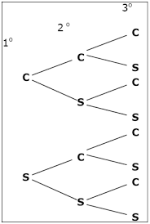
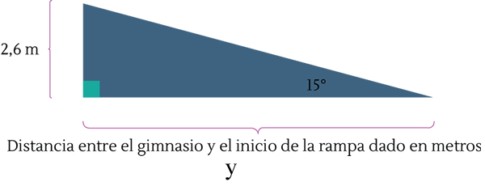
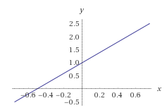

¿A qué se refiere la habilidad de representar?
Capacidad que se tiene de reproducir situaciones mediante distintas formas
Representar
Diagramas
Gráficos
Tablas
Expresiones matemáticas
Dibujos
$$f\left(x\right)=2x+1$$
x | f(x)
1 | 3
2 | 5
3 | 7

Slide 4

.
.
.
.
.
.
EJEMPLO 1:
.
.
.
.
.
.
.
.
.
.
.
.
.
.
.
…
Fig.1
Fig.2
Fig.3
¿Cuál sería la cantidad de pelotas en la figura 15?
Número figura | Cantidad de pelotas
1 | 4
2 | 7
3 | 10
. . . | . . .
n | 3n+1
Cuando n = 15
$$3∙15+1=45+1=46$$

Slide 5







Se quiere elegir a 2 estudiantes para representar al colegio en las olimpiadas. Si en total hay 4 postulantes. ¿Cuántas opciones posibles se pueden formar?
  4
  2
  8
  6
$E_{1}$ $E_{2}{ E}_{3}{ E}_{4}$
$E_{1}$ $E_{2}$
$$E_{2}{ E}_{3}$$
$$E_{3}{ E}_{4}$$
$$E_{1}{ E}_{3}$$
$$E_{2}{ E}_{4}$$
$$E_{1}{ E}_{4}$$

